Slide 1
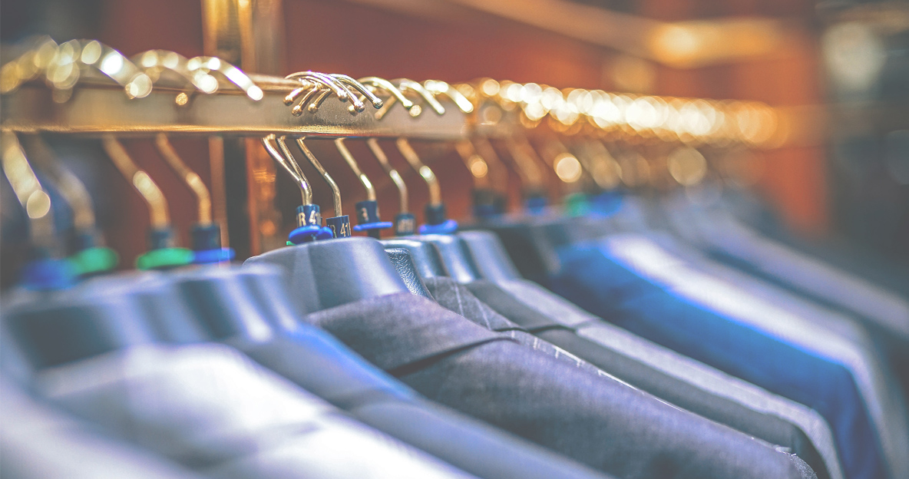
BOT-STYLIST
вебнавыкбот
Разработчик проекта: Новак Екатерина

Slide 2
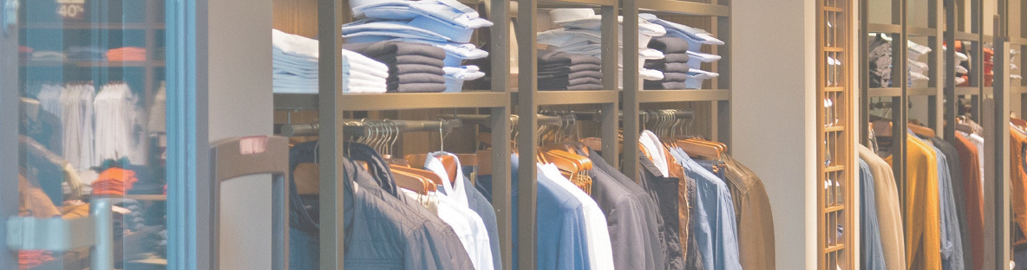
Описание
В наше время очень важно следить за стилем. Самый главный фактор в одежде и в макияже человека – это цвета. Бот задаст пользователю пару вопросов и определит цветотип человека.

Slide 3
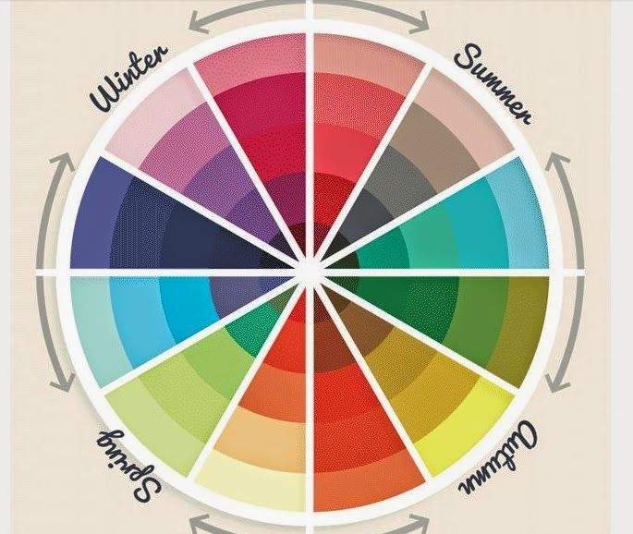
ЦЕЛЬ ПРОЕКТА
Помощь в нахождении цветотипа человека

Slide 4
Ресурсы программы
Библиотеки
Интернет ресурсы

Slide 5
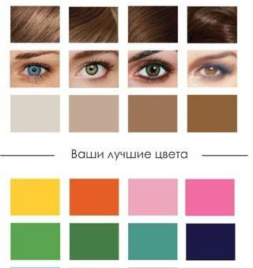

Цветотип весна
Светлый, «солнечный» колорит, лишенный холодных флюидов.
Волосы у человека-весны русые, льняные или соломенные.
Кожа персиковая, оттенка беж или слоновой кости. Румянец легкий и нежный, возможны веснушки.
Глаза – светлые. Брови в цвет волос или немного темнее.

Slide 6
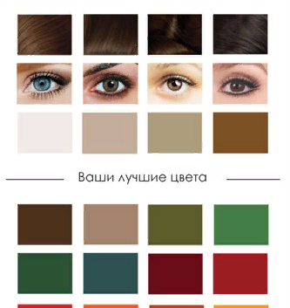
Цветотип осень
персиковая либо светлая кожа с тёплым подтоном (возможно, с веснушками);
цвет волос обычно рыже-русый или каштановый с медным отливом;
глаза насыщенного оттенка: зелёные, ярко-голубые или светло-карие.

Slide 7
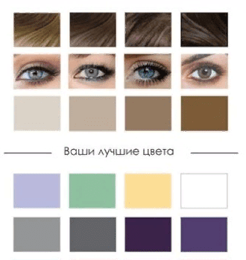
Цветотип лето
светлый и холодный цветотип. Тон кожи «летних» девушек может варьироваться от оливкового до розового или персикового, глаза — светло-голубые, серые или зеленые, со стальным оттенком и блеском. Волосы, как правило, русые.

Slide 8
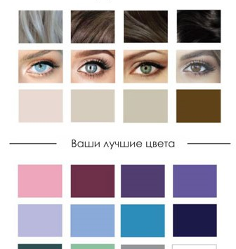
Цветотип зима
очень выражен контраст между цветом глаз, волос и кожи. Кожа имеет прохладные оттенки, иногда ей свойственен смуглый тон и оливковый или алебастровый отлив. Волосы имеют холодные оттенки. Чаще всего они от природы очень темные: черные, пепельные, но иногда бывают и белыми – с морозным платиновым оттенком.

Slide 9
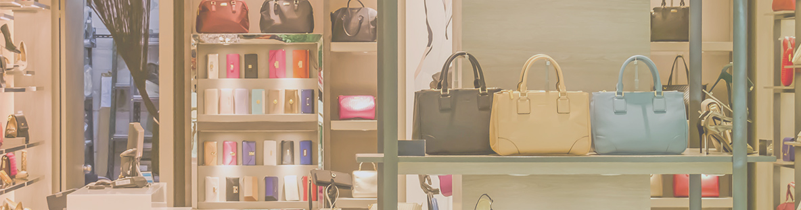
Заключение
Программа работает. Все поставленные задачи выполнены.

